Slide 1

المقدمة
مسألة ٥
مسألة ٦
مسألة ١٠
الواجب
التاريخ
الحصة
الفصل الرابع : القسمة
الفصل
٤-٥ خطة تمثيل المعطيات
صفحة ١٢٨

Slide 2

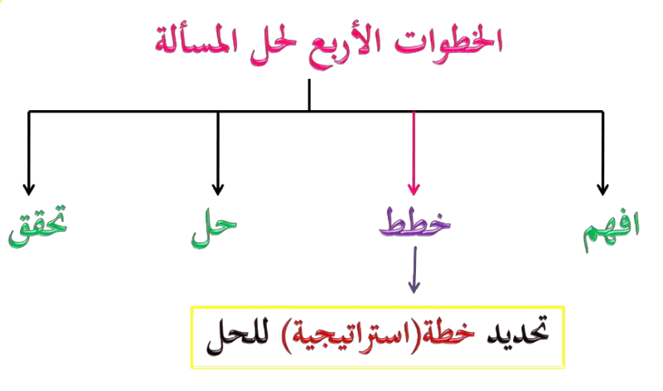
مسألة ٥
مسألة ٦
مسألة ١٠
الواجب

Slide 3
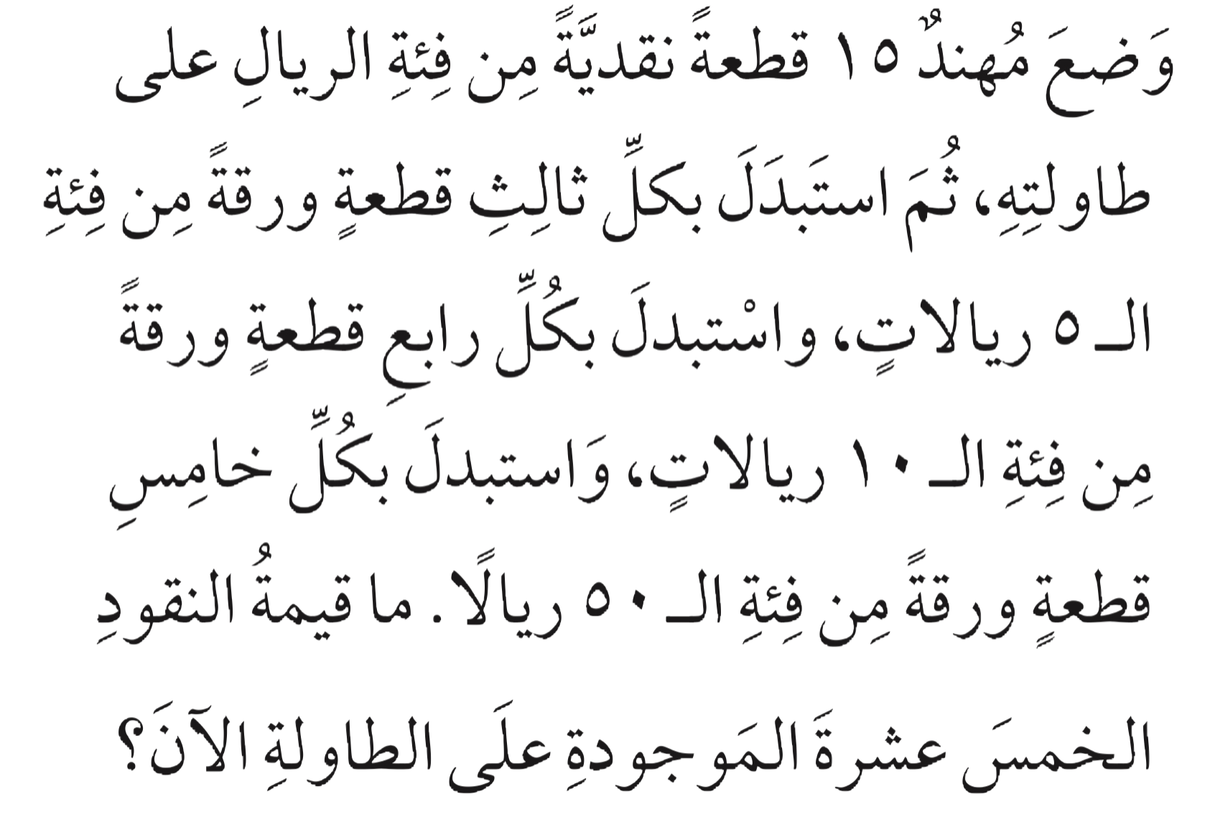
المقدمة
مسألة ٦
مسألة ١٠
الواجب
٥
الحل

Slide 4
المقدمة
مسألة ٦
مسألة ١٠
الواجب
٥
افهم ما معطيات المسألة؟
-۱- وضع مهند ۱٥ ورقة نقدية من فئة الريال على مقعده.
۲- استبدل بكل ثالث ورقة ورقة من فئة ٥ ريالات.
٣- واستبدل بكل رابع ورقة ورقة من فئة ١٠ ريالات.
٤- واستبدل بكل خامس ورقة ورقة من فئة ٥٠ ريالاً.
ما المطلوب؟ ما قيمة الأوراق الخمس عشرة الموجودة على مقعده الآن؟
اِفهم
نستخدم خطة التمثيل لحل المسألة.
خطط

Slide 5
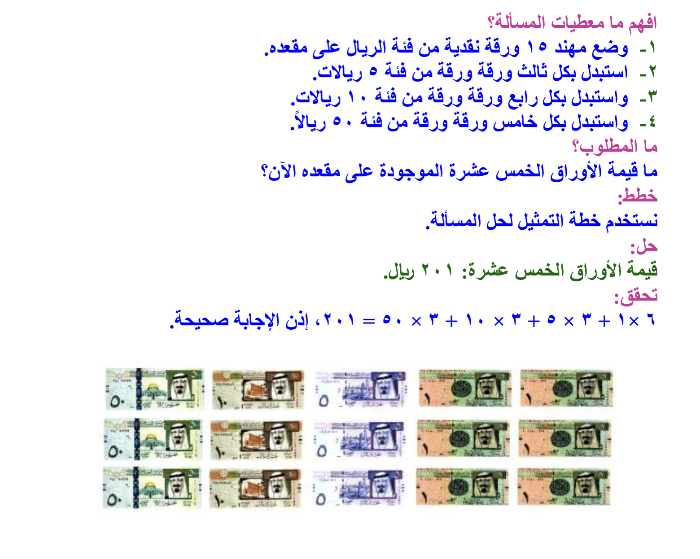
المقدمة
مسألة ٦
مسألة ١٠
الواجب
٥
نمثل ال ١٥ ريال في البداية
حل
قيمة الأوراق النقدية ٢٠١ ريال
الان نمثل بعد استبدال الأوراق النقدية
٦ × ١ + ٣ × ٥ + ٣ × ١٠ + ٣ × ٥٠ = ٢٠١ إذن الإجابة صحيحة
تحقق

Slide 6
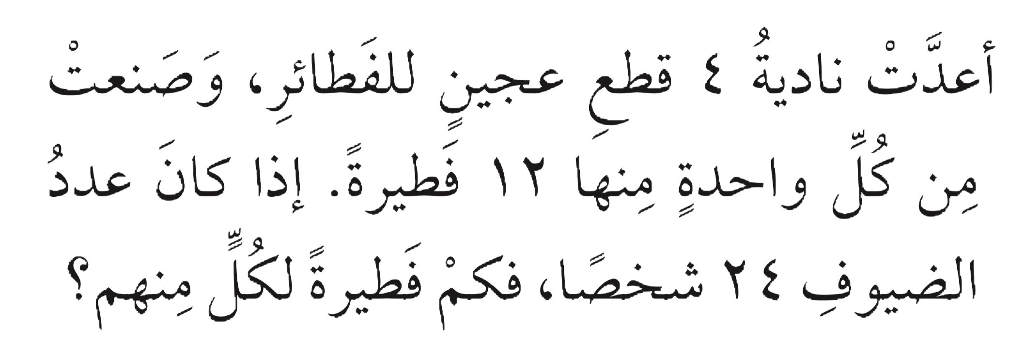
المقدمة
مسألة ٥
مسألة ١٠
الواجب
٦
الحل

Slide 7
المقدمة
مسألة ٥
مسألة ١٠
الواجب
٦
افهم ما معطيات المسألة؟
١ - أعدت نادية ٤ قطع عجين للفطائر
۲ - وصنعت من كل واحدة منها ۱۲ فطيرة
٣- عدد الضيوف ٢٤ شخصاً.
ما المطلوب؟ كم فطيرة لكل منهم؟
اِفهم
خطط
نستخدم خطة التمثيل لحل المسألة.

Slide 8
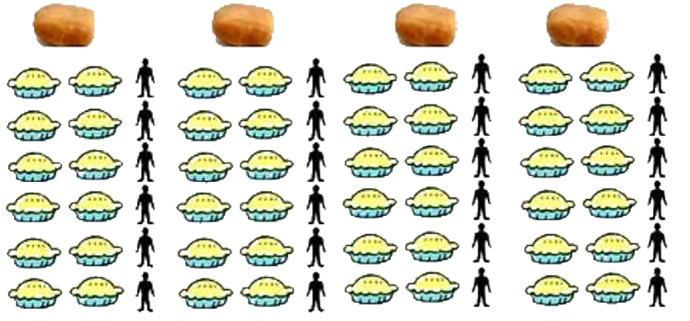
المقدمة
مسألة ٥
مسألة ١٠
الواجب
٦
حل
العدد الكلي للفطائر = ٤ × ١٢ = ٤٨ فطيرة.
عدد الفطائر لكل شخص : ٤٨ ÷ ٢٤ = ٢ فطيرة.
۲ × ٢٤ = ٤٨ ، إذن الإجابة صحيحة.
تحقق

Slide 9
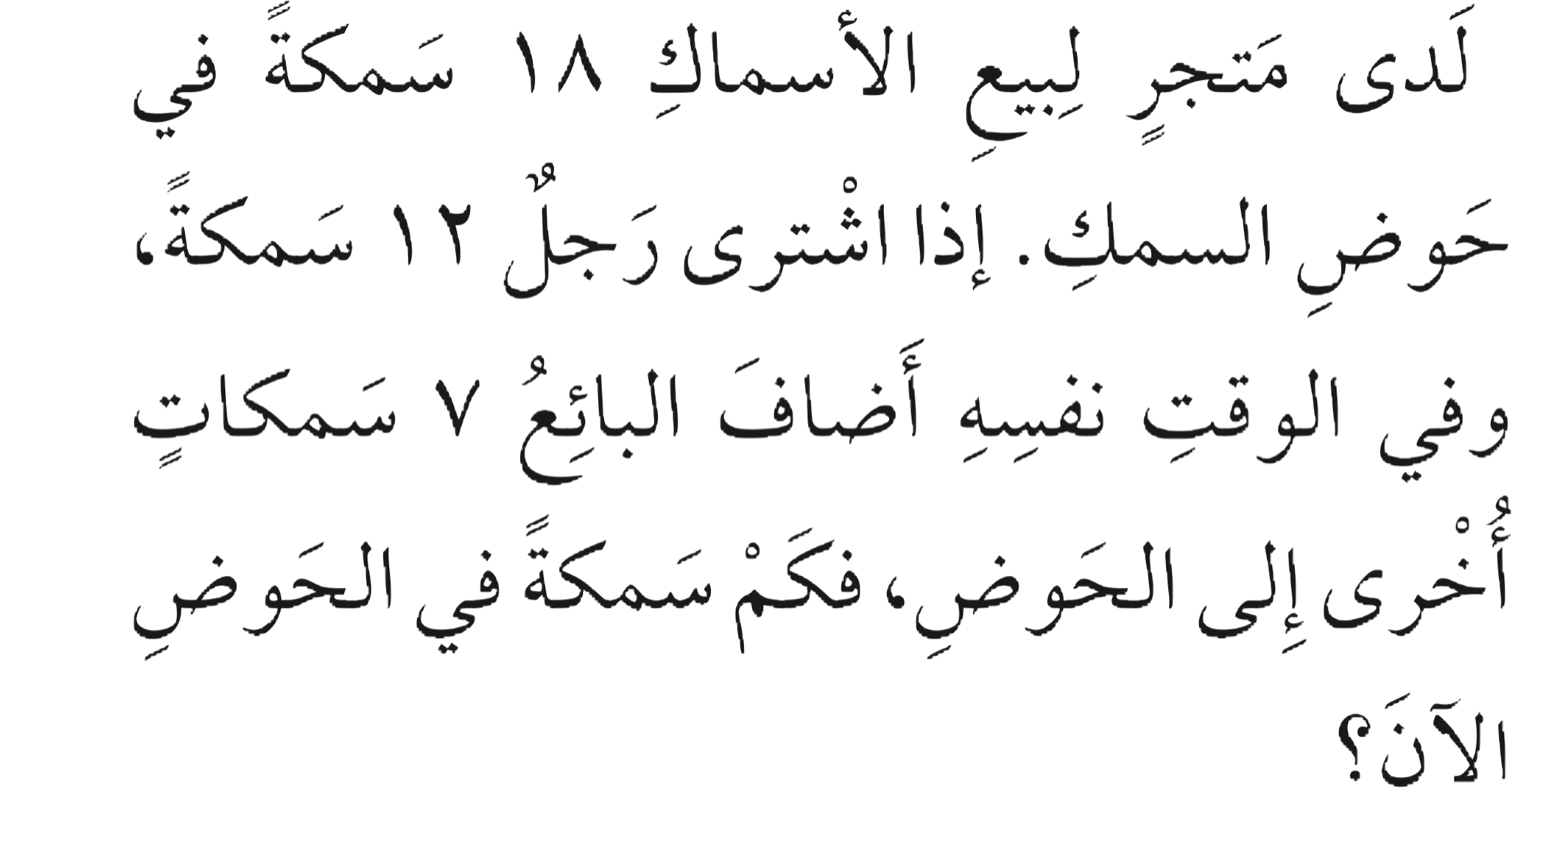
المقدمة
مسألة ٥
مسألة ٦
الواجب
١٠
الحل

Slide 10
المقدمة
مسألة ٥
مسألة ٦
الواجب
١٠
افهم ما معطيات المسألة؟
١- لدى متجر لبيع أسماك الزينة ۱۸ سمكة في حوض السمك.
٢- اشترى رجل ۱۲ سمكة.
٣- أضاف البائع ۷ سمكات أخرى إلى الحوض.
ما المطلوب؟ كم سمكة في الحوض الآن؟
اِفهم
خطط
نستخدم خطة التمثيل لحل المسألة.

Slide 11
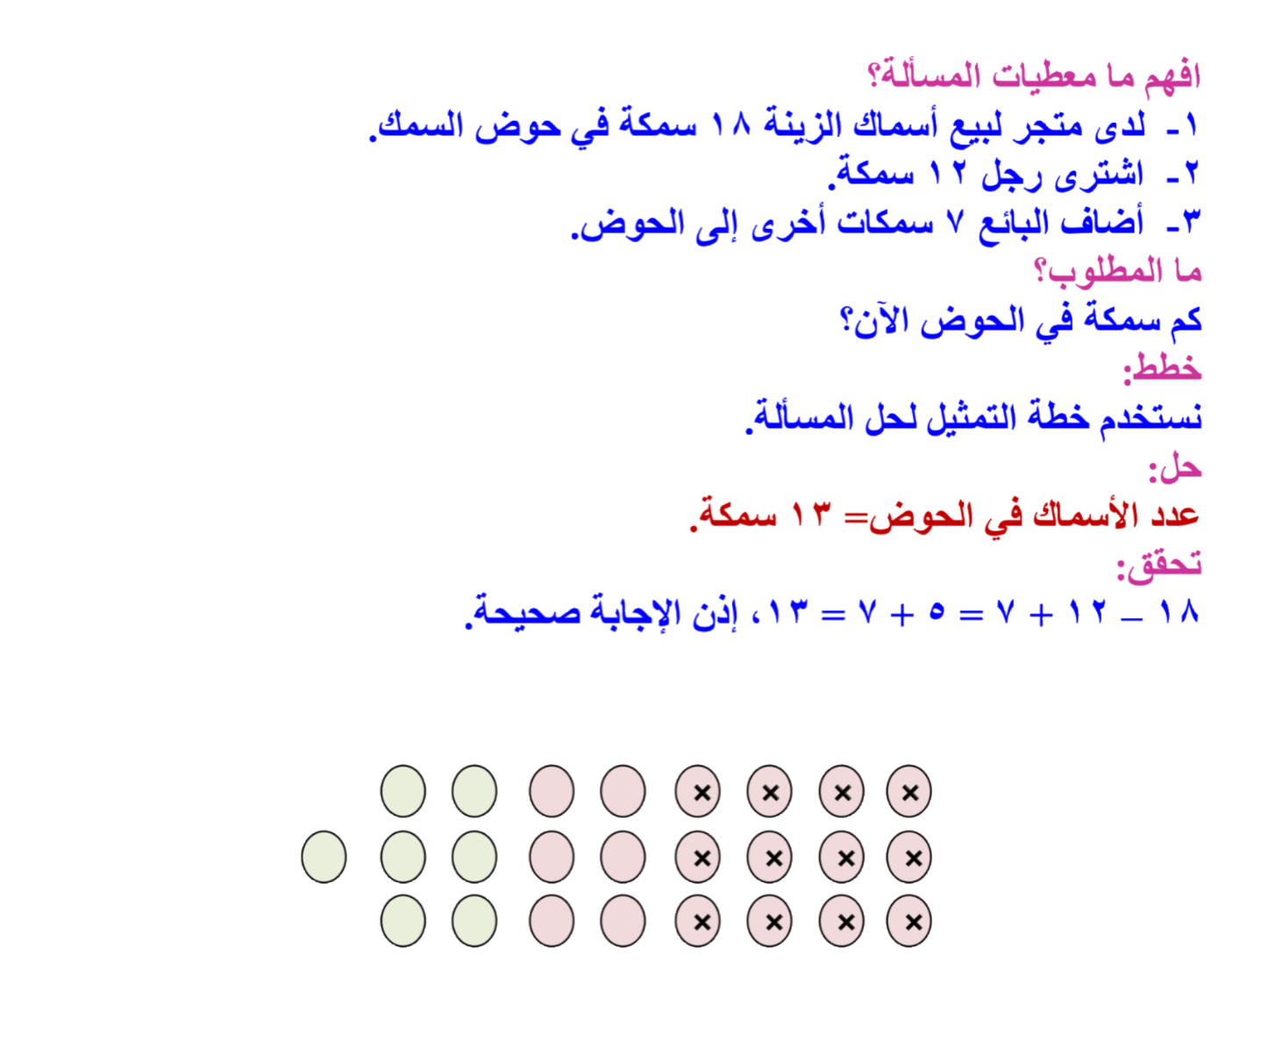
المقدمة
مسألة ٥
مسألة ٦
الواجب
١٠
نمثل السمكات المباعة برسم علامة ( × ) عليها، ونضيف ٧ سمكات نمثلها بلون أخر
نمثل ال ١٨ سمكة في البداية
حل
عدد الأسماك في الحوض = ١٣ سمكة
١٨ - ١٢ + ٧ = ٥ + ٧ = ١٣ ، إذن الإجابة صحيحة
تحقق

Slide 12


المقدمة
مسألة ٥
مسألة ٦
مسألة ١٠
ص
الواجب
س
١٢٩
٧، ٩
ختاماً
إنّ النجاح هو محصِّلة اجتهادات صغيرة تتراكم يوماً بعد يوم.

